Slide 1
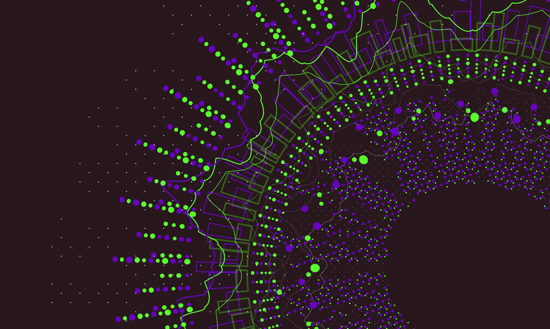
Η μιντιακή κουλτούρα των παιδιών
Διδάσκοντες
Β. Τσελφές
Α. Παρούση
Τελική εργασία
Εαρινό εξάμηνο 2022

Slide 2

Ιστοσελίδα και ψηφιακό παιχνίδι
Σε αυτόν τον σύνδεσμο μπορείτε να επισκεφθείτε την ιστοσελίδα μας και να διαβάσετε την ιστορία του παιχνιδιού αλλά και να κατεβάσετε το παιχνίδι με το QR Code
Σε αυτόν τον σύνδεσμο μπορείτε να βρείτε το αρχείο APK απο το οποίο μπορείτε να εγκαταστήσετε την εφαρμογή στο κινητό
https://sites.google.com/view/thedilemmagame/%CE%B1%CF%81%CF%87%CE%B9%CE%BA%CE%AE-%CF%83%CE%B5%CE%BB%CE%AF%CE%B4%CE%B1
https://drive.google.com/file/d/1twYT8lmNwwnXMT1ndRClXW5uTQFw0BXC/view?usp=sharing
Μιχαηλίδου Σίλια Οκουμούση Μαρία Ραχιώτη Κατερίνα Στεφάνου Μαρία Χάσου Έρρικα-Χριστίνα

